Slide 1
R
네이버 뉴스 분석
- 온라인 광고 효율 증진 기대 -

Slide 2

목 록
01
개 요
02
각 방법 별 데이터 분석
03
최종 분석
04
Q & A

Slide 3

PART 1
개 요

Slide 4
PART 1 – Out line
① 분석목표
③ 데이터 컬럼
댓글 작성자 분석을 통한
분야 별 특징 파악 및
뉴스 : 순위, 제목/부제 단어
뉴스 댓글 : 단어, 댓글수
온라인 광고 효율 증진 기대
댓글 비율 : 성 비율, 나이대 별 비율
② 데이터 출처
④ 데이터 분류
네이버 뉴스 중 각 섹션 별
연습용 : 2018. 11. 1. ~ 2019. 10. 31. / 365일
조회수 / 댓글 랭킹 및 각 뉴스들의 댓글
시험용 : 2019. 11. 1. ~ 30. / 30일

Slide 5

PART 2
분야 별
수행결과

Slide 6
PART 2
분야 별 수행 결과
< 집단 간 차이 분석 >
분석도구
집단 간 차이 분석
데이터컬럼
뉴스 조회수, 댓글수
뉴스 분야 별 분포도는
동질하다.
귀무가설

Slide 7
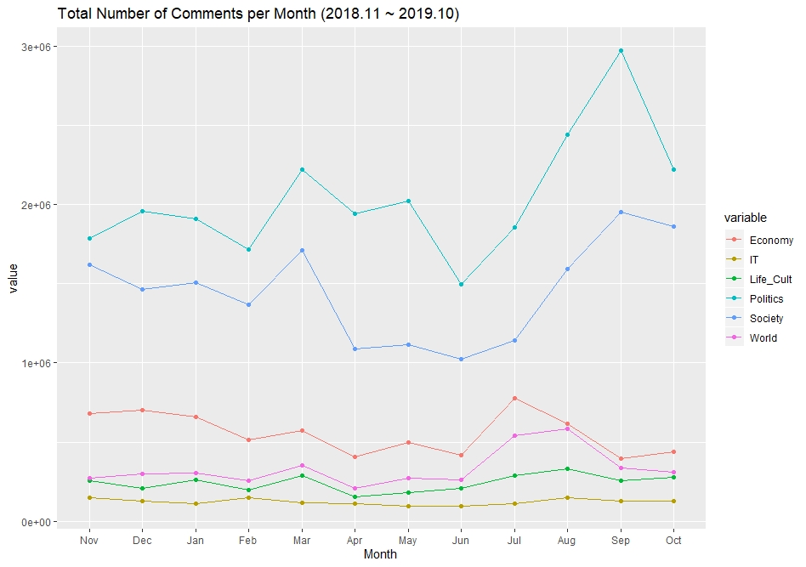
PART 2
분야 별 수행 결과
< 집단 간 차이 분석 – 월 별 총 댓글수 그래프 >

Slide 8
PART 2
분야 별 수행 결과
< 집단 간 차이 분석 – 월 별 총 댓글수 분석 결과(p-value) >
댓글 수 | Economy | IT | Life_Cult | Politics | Society | World
Economy | 1 | 0 | 0.0055 | 0.0012 | 0.0074 | 0.6721
IT | 0 | 1 | 0.0019 | 0 | 0 | 0
Life_Cult | 0.0055 | 0.0019 | 1 | 0 | 0 | 0.0161
Politics | 0.0012 | 0 | 0 | 1 | 0.4906 | 0.0003
Society | 0.0074 | 0 | 0 | 0.4906 | 1 | 0.0024
World | 0.6721 | 0 | 0.0161 | 0.0003 | 0.0024 | 1

Slide 9
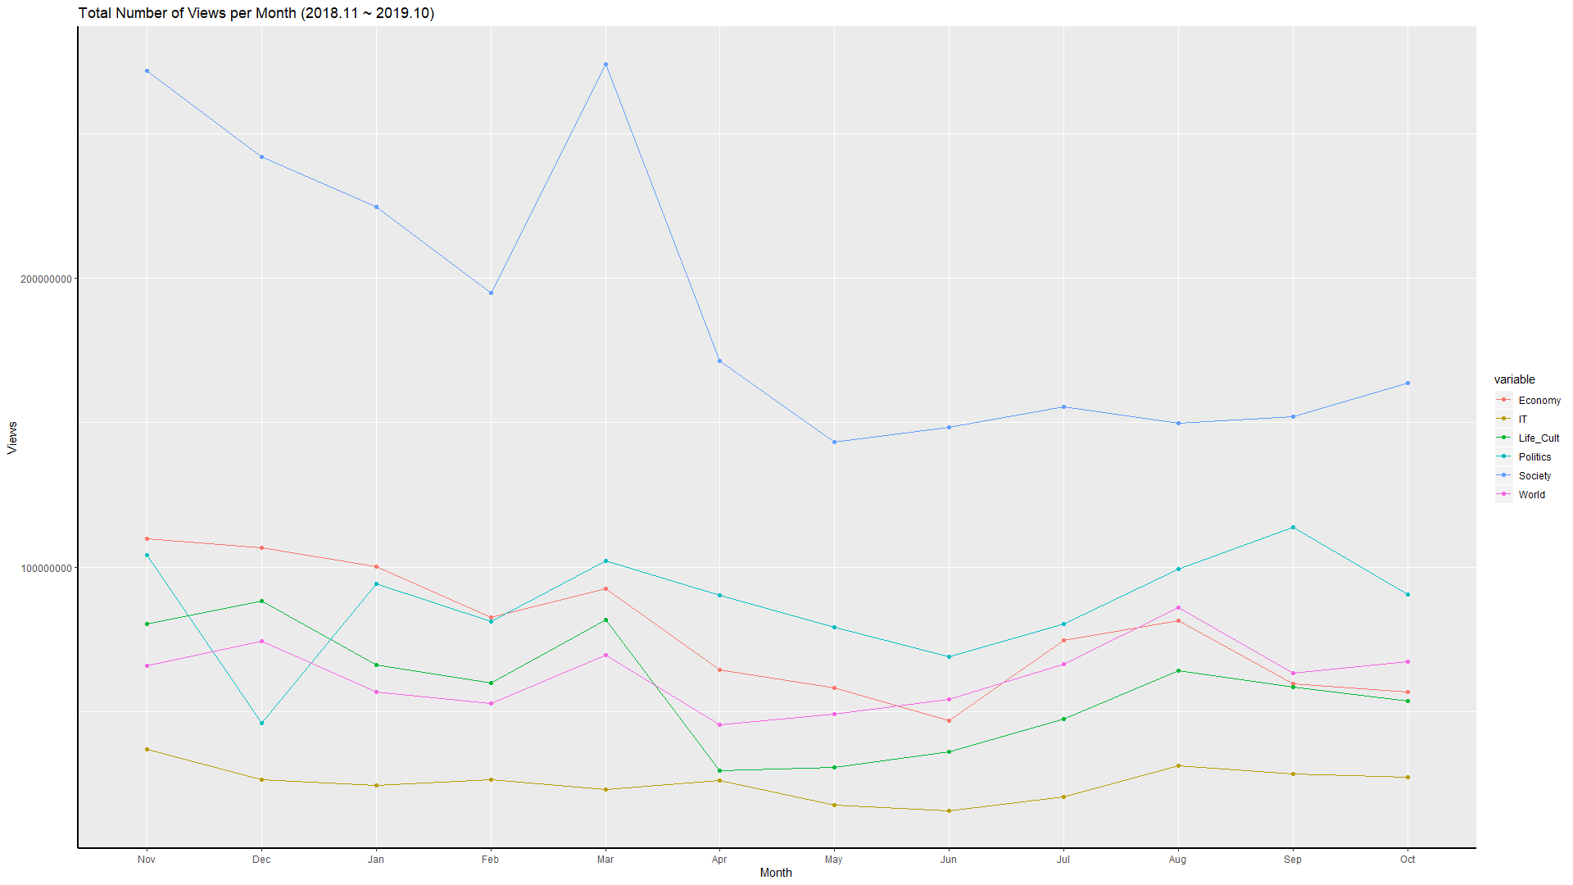
PART 2
분야 별 수행 결과
< 집단 간 차이 분석 – 월 별 총 조회수 그래프 >

Slide 10
PART 2
분야 별 수행 결과
< 집단 간 차이 분석 – 월 별 총 조회수 분석 결과(p-value) >
조회 수 | Economy | IT | Life_Cult | Politics | Society | World
Economy | 1 | 0.0002 | 0.8079 | 0.6159 | 0.0091 | 0.0545
IT | 0.0002 | 1 | 0.0003 | 0.0007 | 0 | 0.0322
Life_Cult | 0.8079 | 0.0003 | 1 | 0.7955 | 0.0048 | 0.0897
Politics | 0.6159 | 0.0007 | 0.7955 | 1 | 0.0024 | 0.1466
Society | 0.0091 | 0 | 0.0048 | 0.0024 | 1 | 0
World | 0.0545 | 0.0322 | 0.0897 | 0.1466 | 0 | 1

Slide 11
PART 2
분야 별 수행 결과
< 집단 간 차이 분석 >
결 론
1. 댓글 – 두 가지 분류 채택
2. 조회 – 여섯 가지 분류 채택
3. 조회 수 분포가 서로 동질한 경우가 더 많다.

Slide 12
PART 2
분야 별 수행 결과
< 인공신경망 >
분석도구
인공신경망
데이터컬럼
성별 및 연령별 댓글 수 비율
주어진 데이터 컬럼으로
뉴스 분류 예측이 가능하며,
정확도는 90%이상 될 것이다.
귀무가설

Slide 13
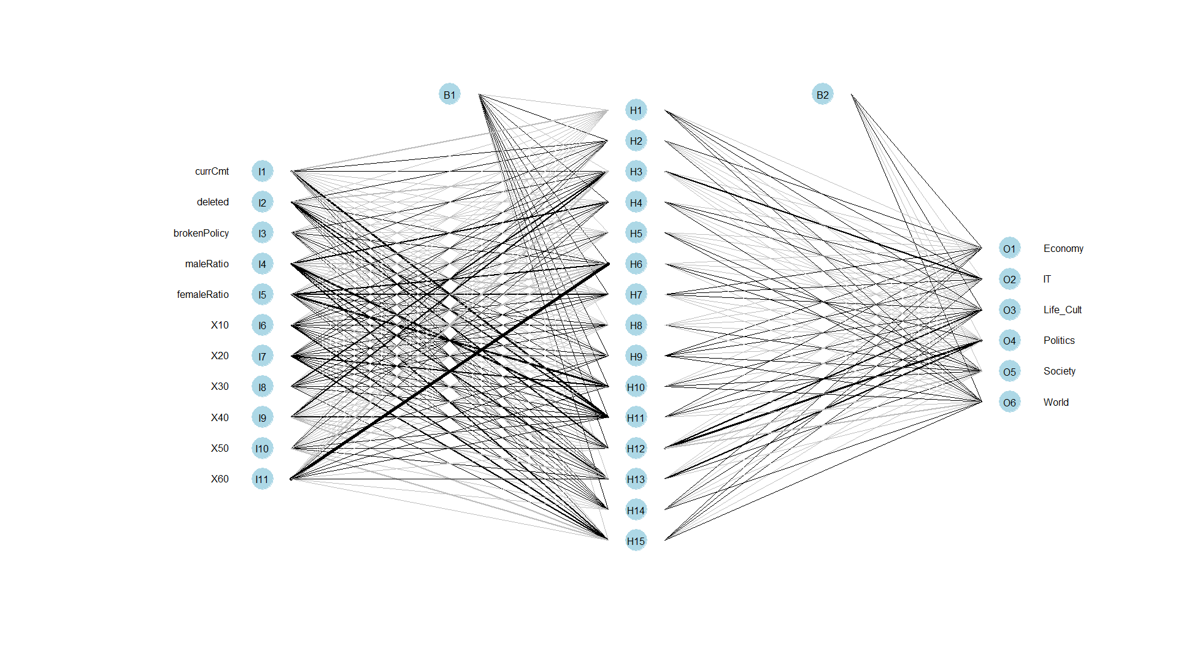
PART 2
분야 별 수행 결과
< 인공신경망 - 이미지화 >

Slide 14
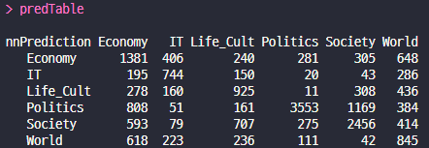
PART 2
분야 별 수행 결과
< 인공신경망 – 정확도 측정 >

Slide 15
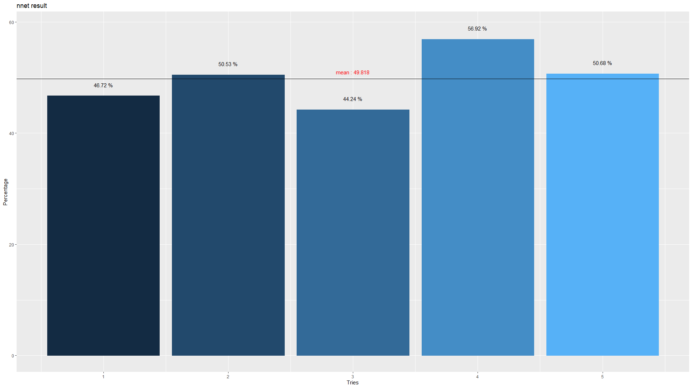
PART 2
분야 별 수행 결과
< 인공신경망 – 정확도 분석 결과>
56.92%
평균
48.82%
50.53%
50.68%
46.72%
44.24%

Slide 16
PART 2
분야 별 수행 결과
< 인공신경망 >
결 론
1. 예측 가능하나 현저히 낮은 정확도
2. 인공신경망은 예측하기에 좋은 모델이 아니다

Slide 17
PART 2
분야 별 수행 결과
< SVM >
분석도구
SVM
데이터컬럼
각 분류의 성별 및 연령별 댓글 수
주어진 데이터 컬럼으로
뉴스 분류 예측이 가능하며,
정확도는 90%이상 될 것이다.
귀무가설

Slide 18
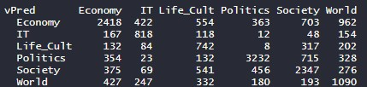
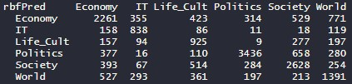
PART 2
분야 별 수행 결과
< SVM – 정확도 측정 >

Slide 19
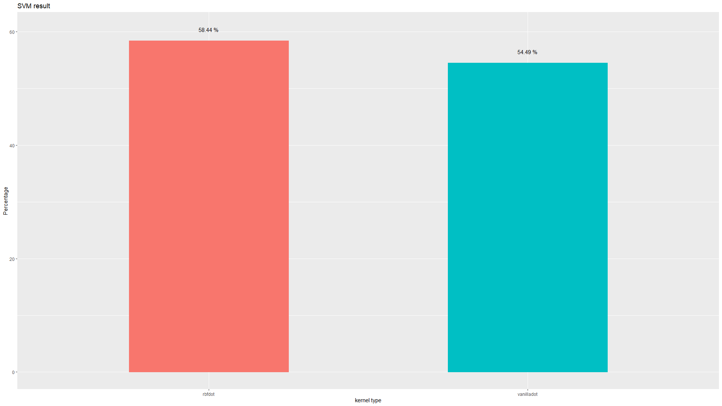
PART 2
분야 별 수행 결과
< SVM – 정확도 분석 결과 >
58.44%
54.49%
Vanilladot
Rbfdot

Slide 20
PART 2
분야 별 수행 결과
< SVM >
결 론
1. 예측 가능하나 낮은 정확도
2. SVM은 좋은 분석 모델이 아니다

Slide 21
PART 2
분야 별 수행 결과
< 카이 제곱 검정 >
분석도구
카이 제곱 검정
데이터컬럼
각 카테고리의 월 별 댓글수 합계
각 섹션의 댓글 수는
1년 평균 댓글 수와 차이가 없다.
귀무가설

Slide 22
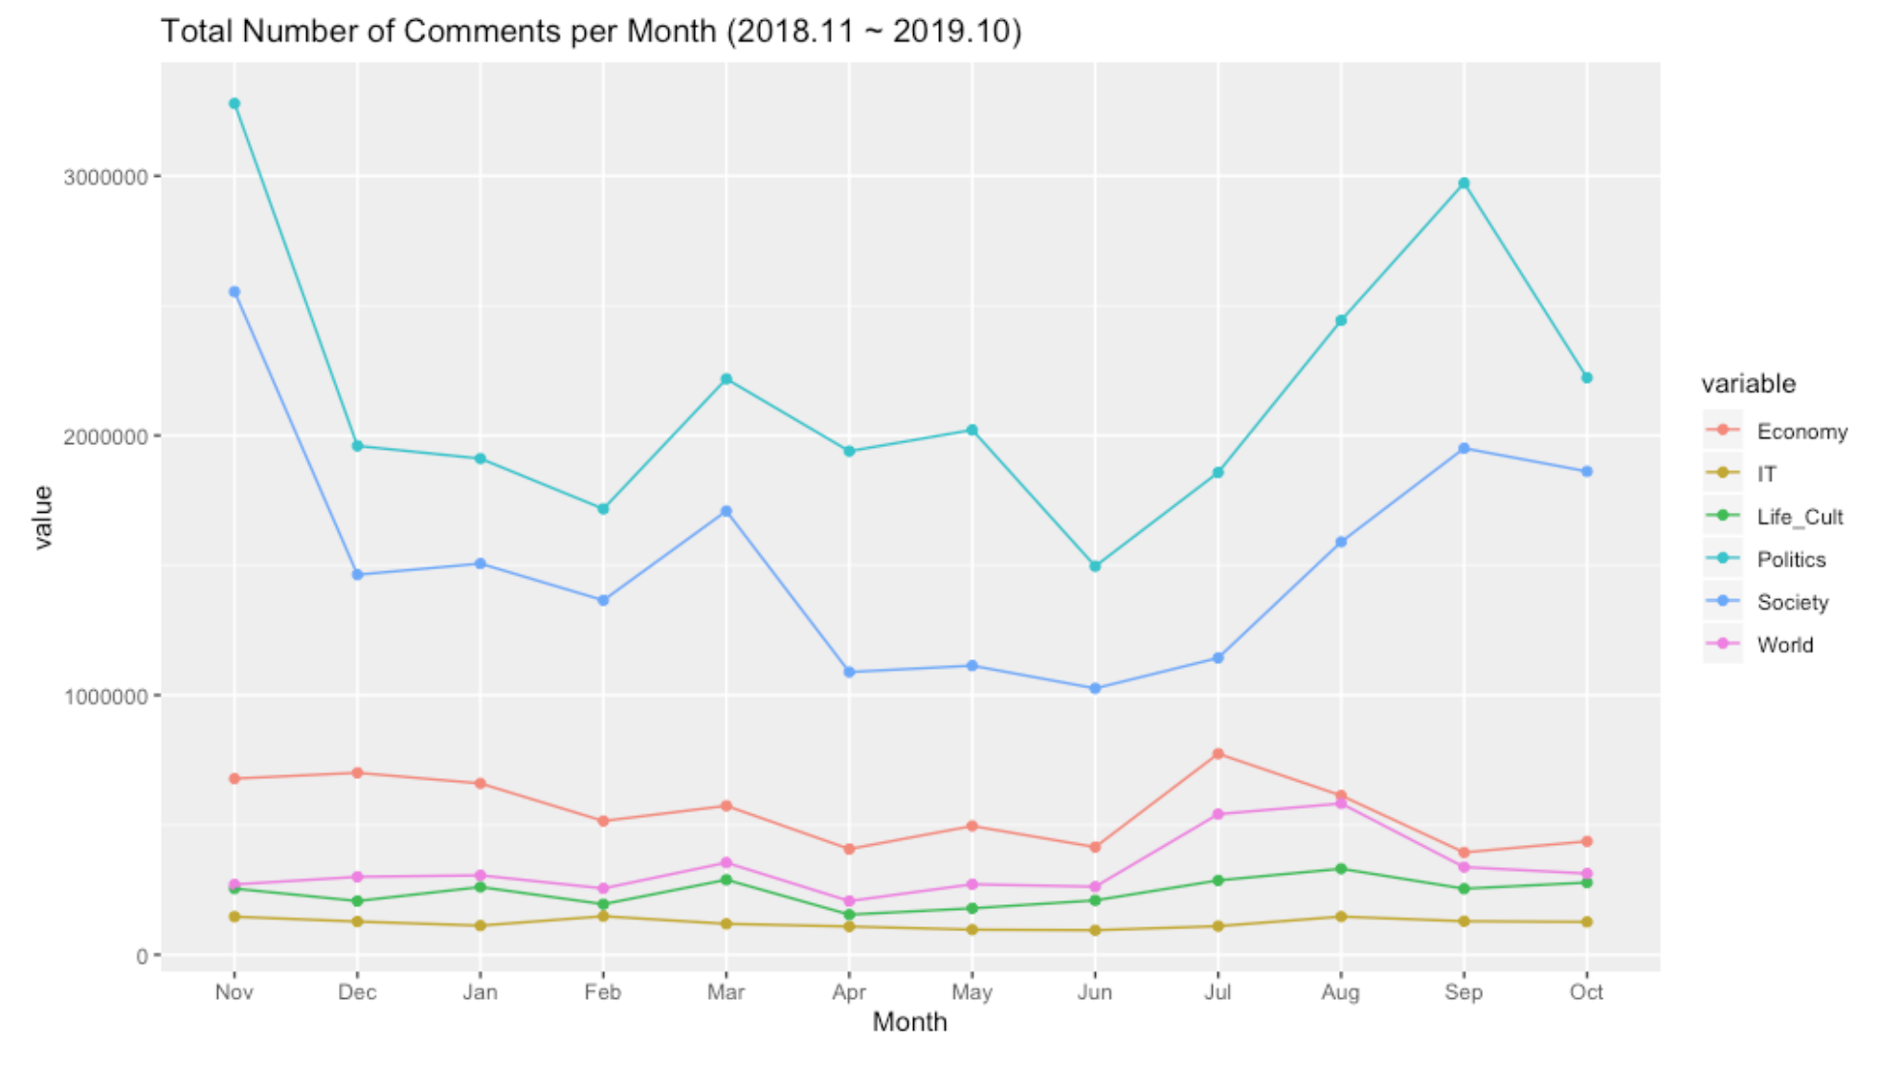
PART 2
분야 별 수행 결과
< 카이 제곱 검정 – 월 별 총 댓글 수 그래프 >
분야 별 그래프 변화도 비슷

Slide 23
PART 2
분야 별 수행 결과
< 카이 제곱 검정 – 각 분야 별 분석 결과 p-value >
Economy |  | IT |  | Life_Cult
0.117 | 채택 | 0.999 | 채택 | 0.841 | 채택
Politics |  | Society |  | World
0.0000000504 | 기각 | 0.0000000077 | 기각 | 0.074 | 채택

Slide 24
PART 2
분야 별 수행 결과
< 카이 제곱 검정 >
결 론
IT, 문화, 경제, 세계 등 네 분야는 p-value가 0.05 이상이므로,
‘1년 평균의 댓글 수’ 와 ‘월 별 댓글 수’ 간 차이가 없다.
정치, 사회는 p-value가 0.05 이하로 귀무가설이 기각되므로,
‘1년 평균의 댓글 수’ 와 ‘월 별 댓글 수’ 간 차이가 있다.

Slide 25
PART 2
분야 별 수행 결과
< 의사 결정 트리 >
분석도구
의사 결정 트리
데이터컬럼
댓글 작성자의 성별과 연령대
각 분야 별
댓글 작성자 성향 파악
목적

Slide 26
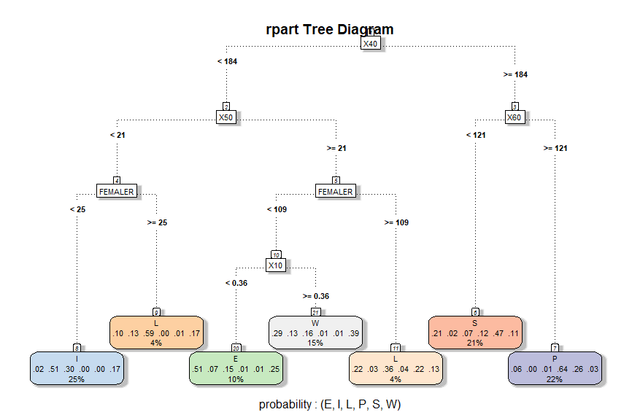
PART 2
분야 별 수행 결과
< 의사 결정 트리 - 다이어그램 >
X40
< 184
>= 184
X50
X60
< 21
>= 21
< 121
>= 121
Female
Female
< 25
>= 25
< 109
>= 109
X10
< 0.36
>= 0.36

Slide 27
PART 2
분야 별 수행 결과
< 의사 결정 트리 >
결 론
IT(25%) : 30대 이하 남성
세계(15%) : 10대 및 50대 남성
생활(8%) : 30대 이하 및 50대 여성
사회(21%) : 40대 남성 및 여성
경제(10%) : 2,30대 남성
정치(22%) : 40대, 60대 남성 및 여성

Slide 28
PART 2
분야 별 수행 결과
< 연관 분석 >
분석도구
연관 분석
데이터컬럼
뉴스 제목 및 부제
정치 뉴스 제목/부제 내
각 단어 간 연관성 확인
목적

Slide 29
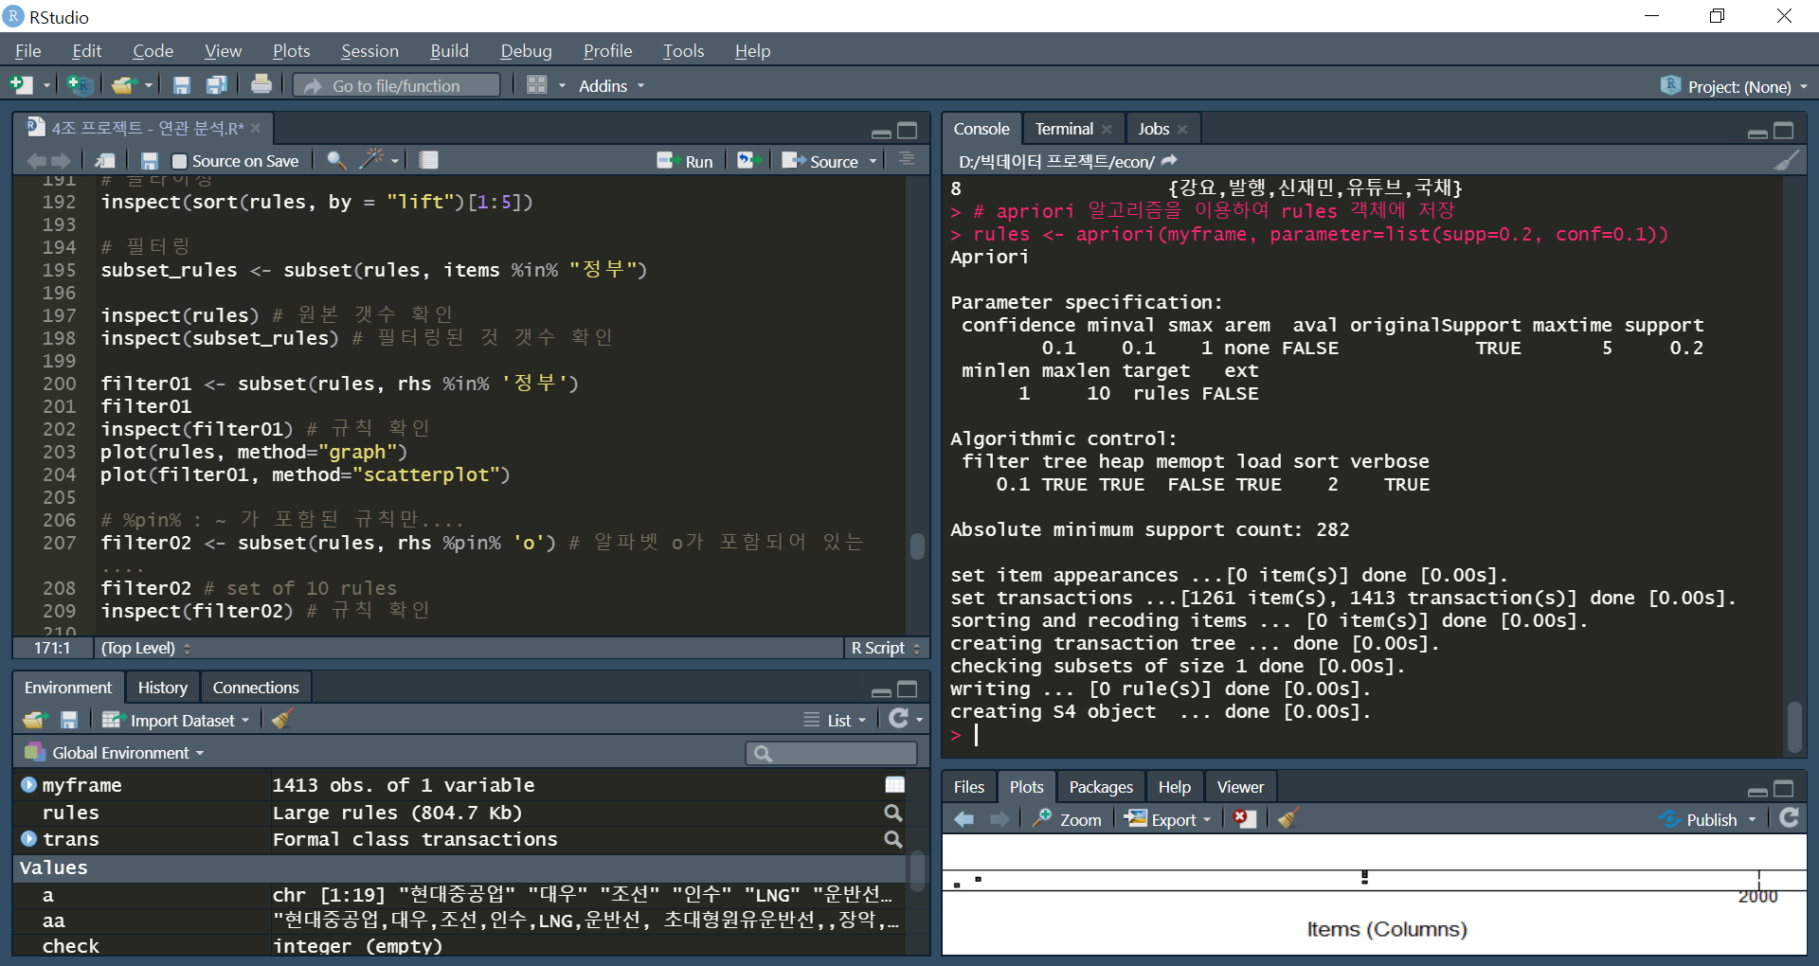
PART 2
분야 별 수행 결과
< 의사 결정 트리 - 다이어그램 >
룰 0개 생성

Slide 30
PART 2
분야 별 수행 결과
< 연관 분석 >
결 론
룰 0개 생성 → 뉴스 제목 형성 시 단어 간 연관성 없음

Slide 31
PART 2
분야 별 수행 결과
< 군집 분석 >
분석도구
군집 분석
데이터컬럼
댓글 작성자의 성별과 연령대
군집 분석을 통해 댓글 통계를 가진 기사를 비슷한 경향을 가진 그룹으로 분류
목적

Slide 32
PART 2
분야 별 수행 결과
< 군집 분석 – 데이터 셋 >
> 데이터 셋
성별과 연령대의 비율을 전체 comment에 대입시켜 raw 데이터 도출
군집화를 할 때, Vector memory 부족으로 인해, 6.5만개 가량의 데이터를 모두 사용할 수 없어 샘플링을 수행
네이버 댓글 정책으로 인해 댓글 수가 100개 미만인 경우 통계 수치를 보여주지 않기 때문에, 30대가 0이 아닌 경우를 subset
hclust 함수를 사용하기 위해 뉴스 카테고리를 정수로 표현
-> 경제(1), IT(2), 생활(3), 정치(4), 사회(5), 세계(6)

Slide 33
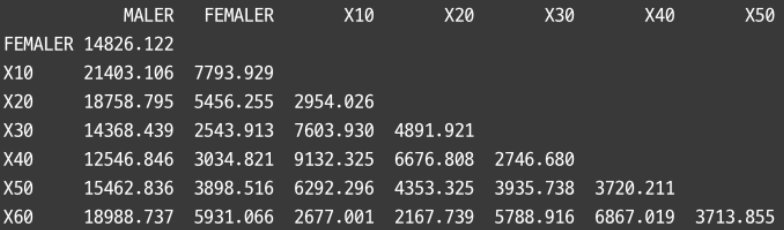
PART 2
분야 별 수행 결과
< 군집 분석 – 유클라디언 거리 측정 >
속성 간
유클라디언 거리 측정

Slide 34
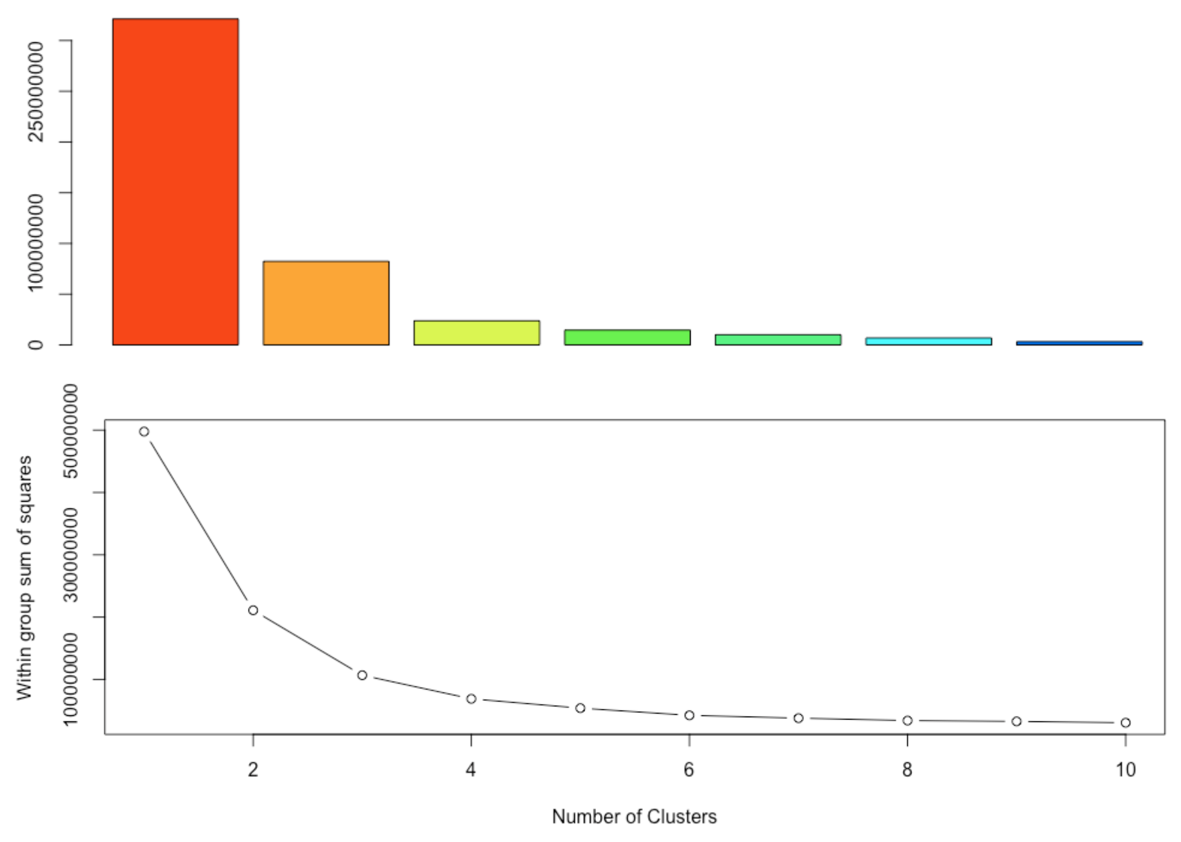
PART 2
분야 별 수행 결과
< 군집 분석 >
> 최적의 Elbow Point 찾기
최적의 Elbow Point를 찾기 위해 k를 1부터 10까지 변화시키면서, 각 withinss 값을 wss에 저장
wss : 321265009 82396289 23802476 14605859 10099645 6863898 3235747
wss 시각화
Elbow Point는 4로 보임

Slide 35
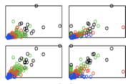
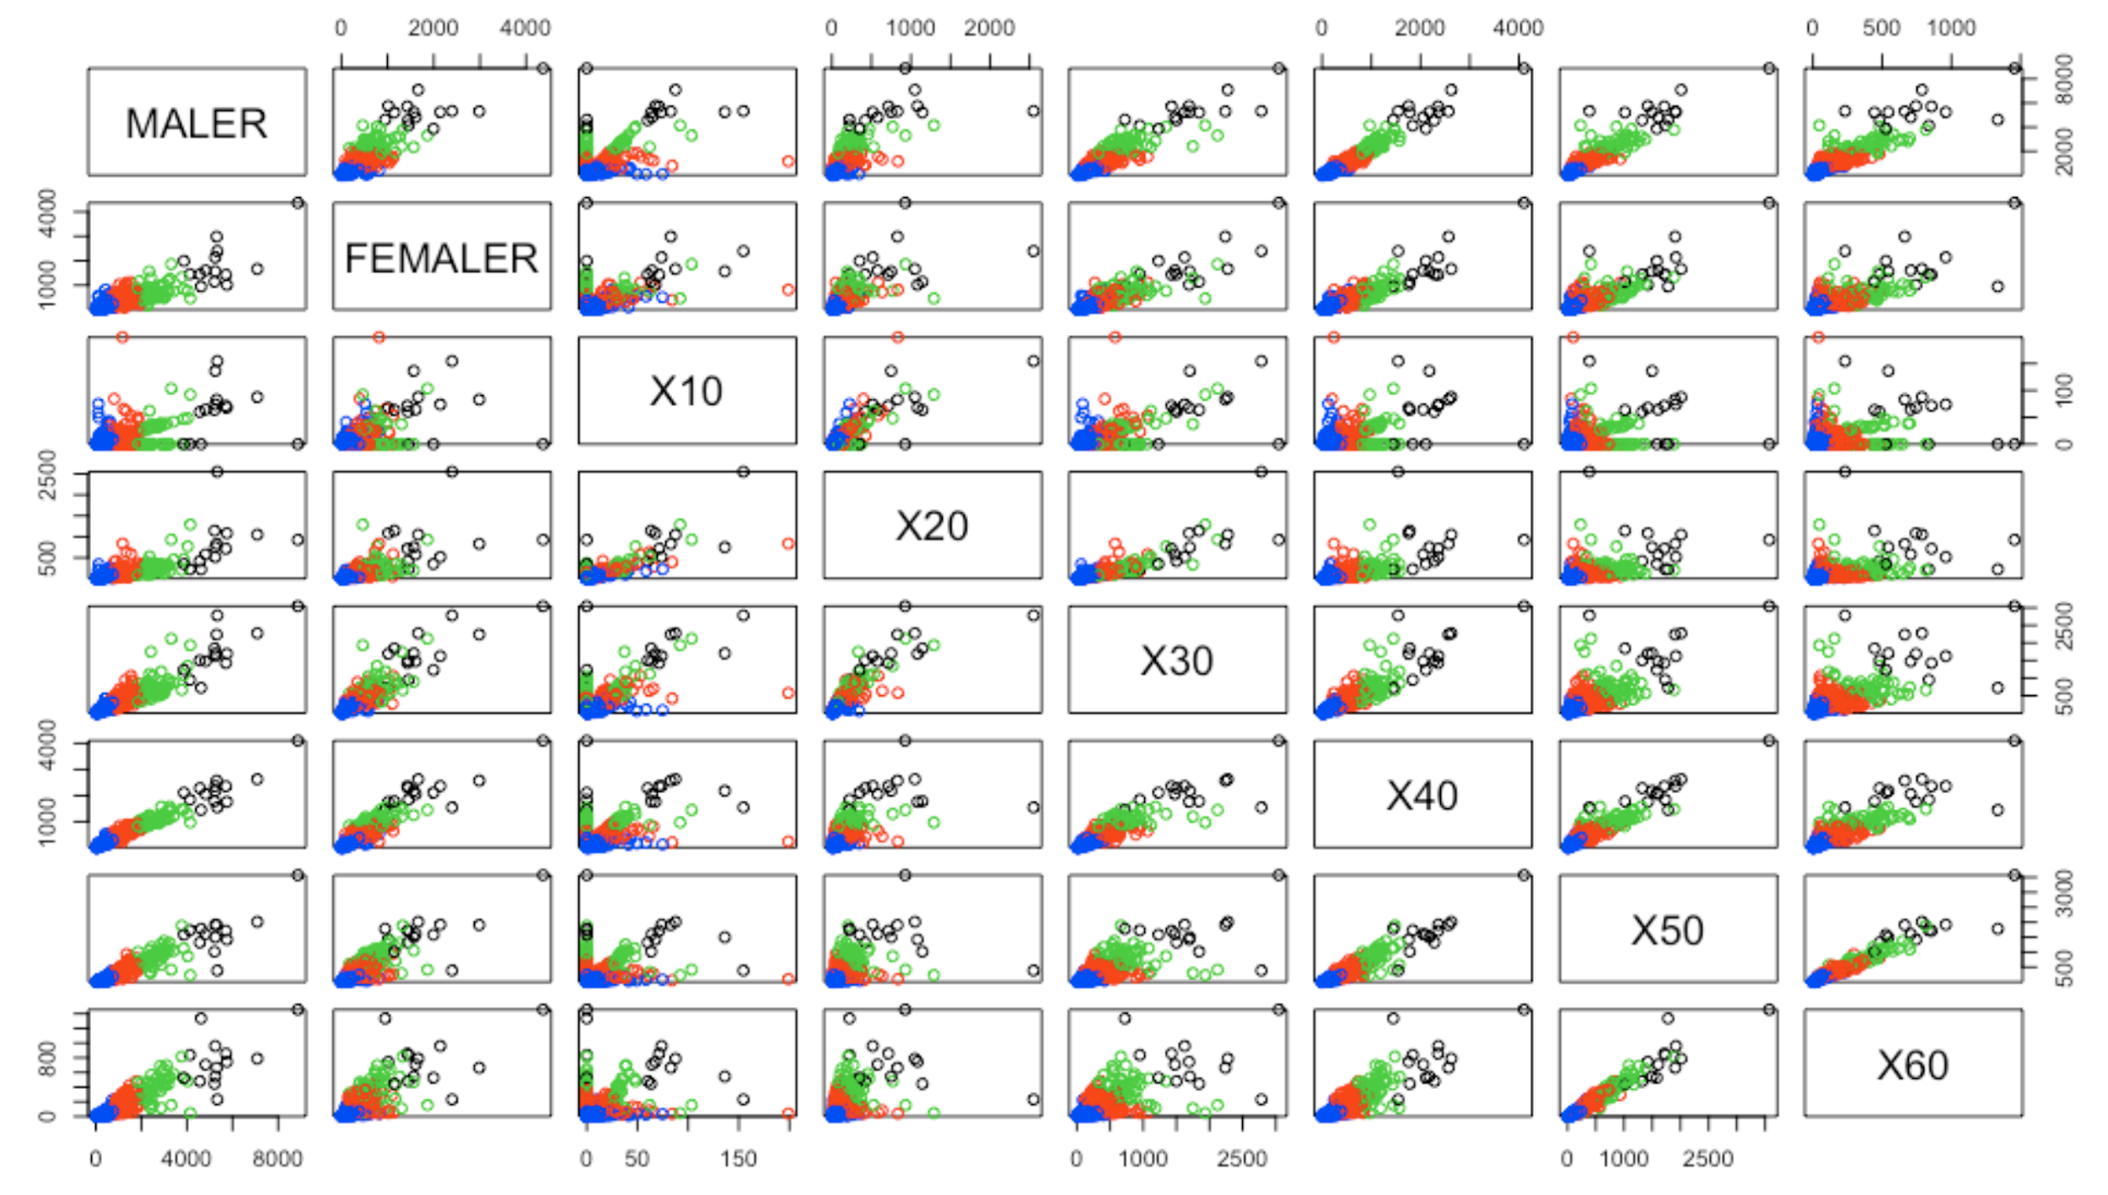
PART 2
분야 별 수행 결과
< 군집 분석 – K means 군집 >

Slide 36
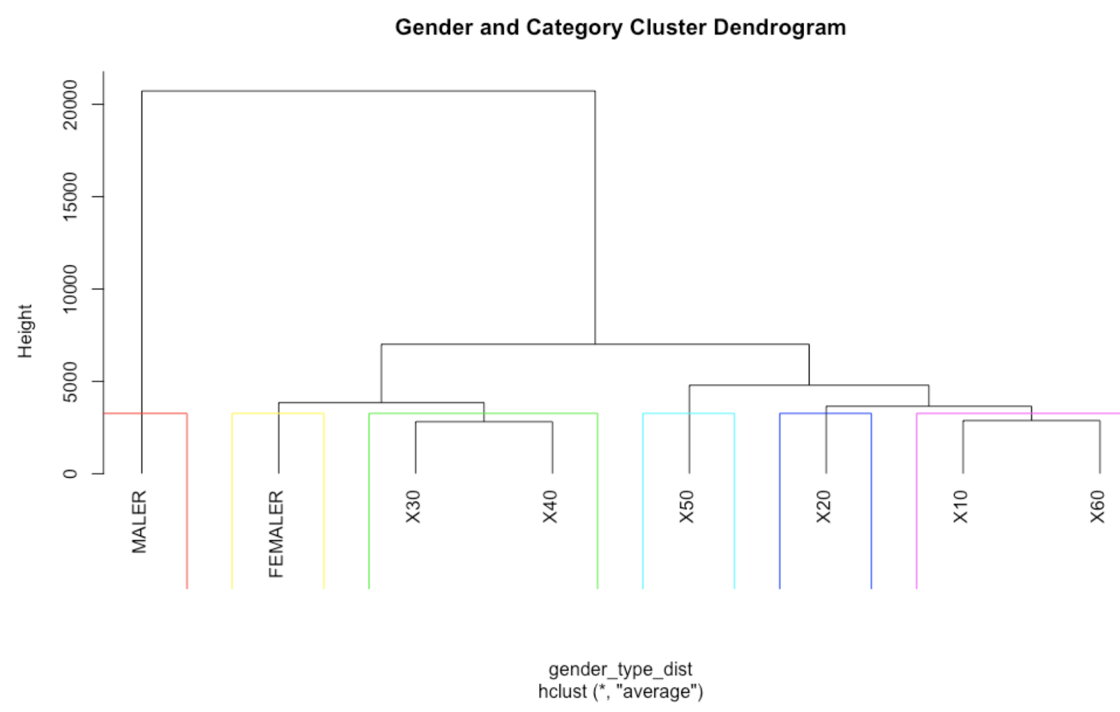
PART 2
분야 별 수행 결과
< 군집 분석 – 군집 시각화 >
6개 군집 생성

Slide 37
PART 2
분야 별 수행 결과
< 군집 분석 – 각 군집 빈도 및 요약 통계량 >
각 군집 빈도
요약 통계량 분석
요인 | 1그룹 | 2그룹 | 3그룹 | 4그룹 | 5그룹 | 6그룹
빈도 | 210 | 1 | 2 | 37 | 3 | 1
요인 | 1그룹 | 2그룹 | 3그룹 | 4그룹 | 5그룹 | 6그룹
남성 | 450 | 9112 | 6152 | 2027 | 4150 | 5274
여성 | 148 | 2570 | 2366 | 707 | 1583 | 1237
10대 | 6 | 116 | 0 | 16 | 19 | 65
20대 | 62 | 700 | 381 | 221 | 363 | 846
30대 | 157 | 2103 | 1412 | 629 | 1183 | 2344
40대 | 195 | 3972 | 2560 | 918 | 1872 | 1953
50대 | 123 | 3388 | 2641 | 654 | 1589 | 976
60대 | 54 | 1402 | 1439 | 294 | 687 | 390

Slide 38
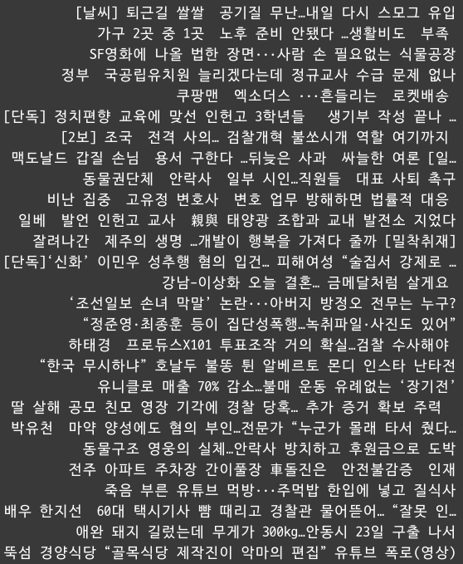
PART 2
분야 별 수행 결과
< 군집 분석 – 요약 통계량 분석 >
1 그룹
적은 댓글 수 (평균 600)
대중의 관심도 측면에서 데이터 가치 저하
4 그룹
높은 댓글 수 (평균 2700)
자극적인 단어/어휘 사용
사회, 문화 분야 다수
경제 | IT | 문화 | 정치 | 사회 | 세계
4 | 3 | 10 | 2 | 23 | 3

Slide 39
PART 2
분야 별 수행 결과
< 군집 분석 >
결 론
군집 분석을 통해 댓글 통계를 가진 기사들은 비슷한 경향을 가진 그룹으로 분류될 수 있음을 보여주었다.

Slide 40
PART 2
분야 별 수행 결과
< KNN >
분석도구
KNN
데이터컬럼
댓글 작성자 성별 및 연령대
성별과 연령대 데이터를 사용하여 뉴스 카테고리를 분류하는
지도 학습 알고리즘 수행
목적

Slide 41
PART 2
분야 별 수행 결과
< KNN – 알고리즘 적용 >
K = 1, 분류 결과
 | 생활 | 사회
생활 | 1125 | 233
사회 | 216 | 1946
분류 정확도 : 87.24%

Slide 42
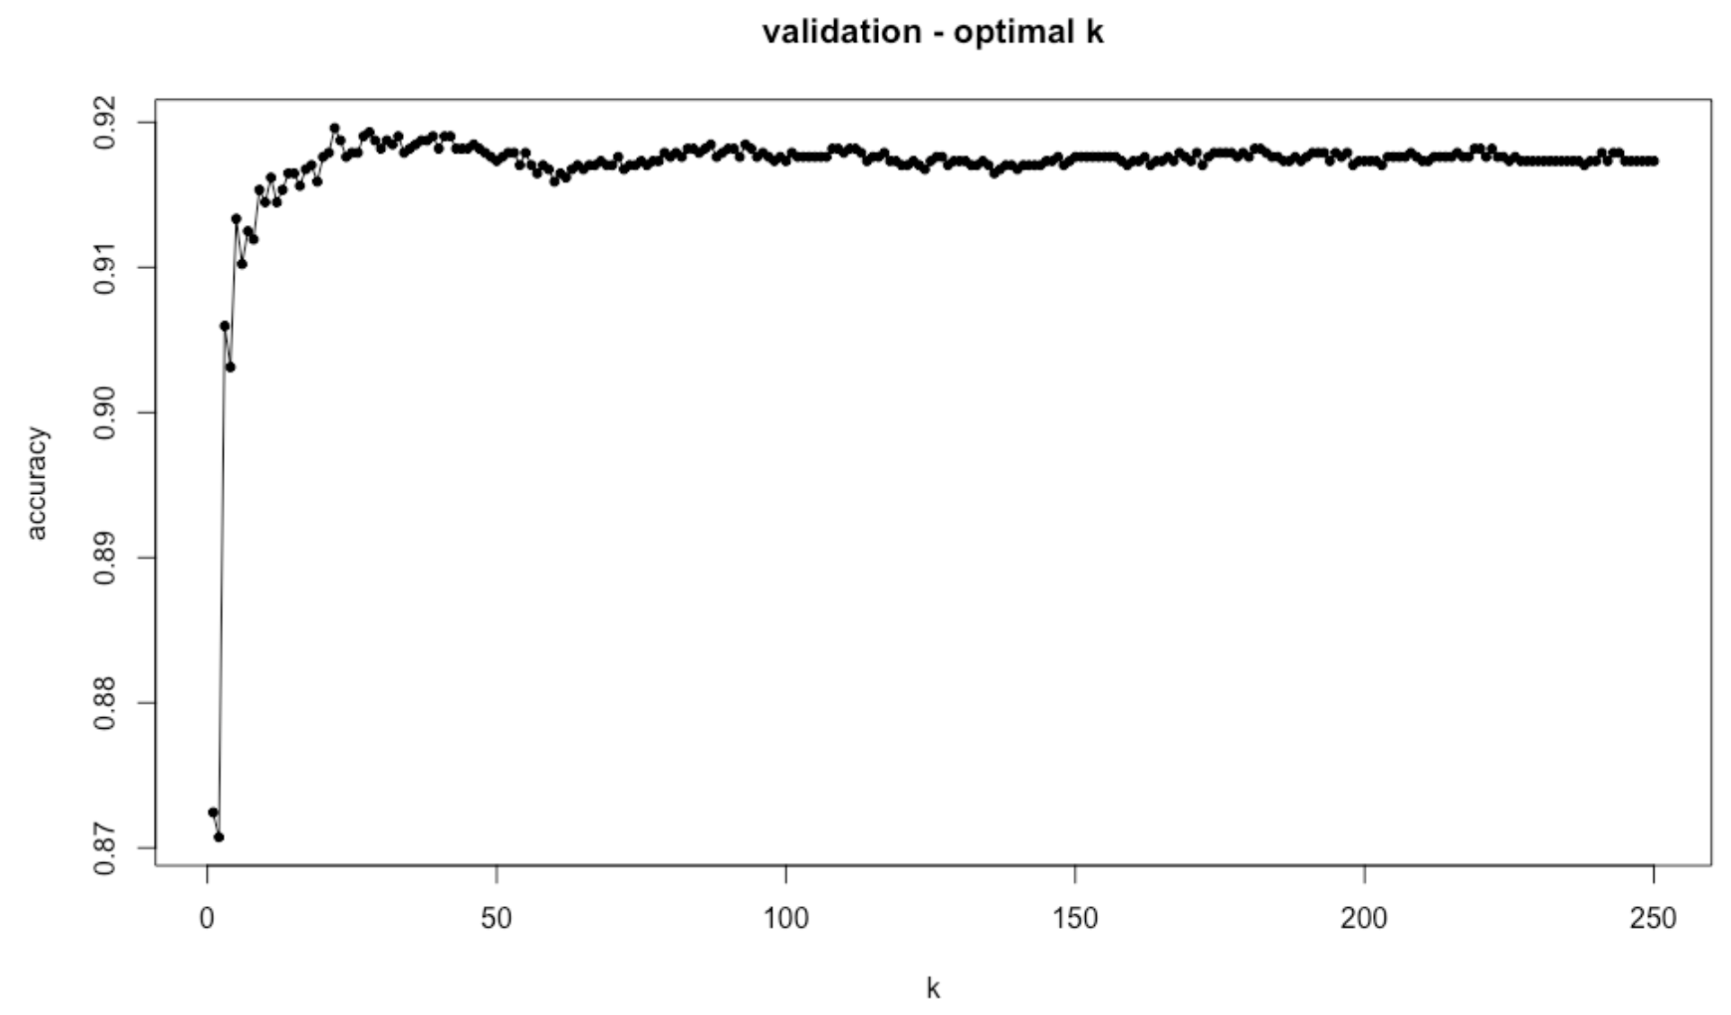
PART 2
분야 별 수행 결과
< KNN – 분류 정확도 그래프 >
최적 K값 : 21

Slide 43
PART 2
분야 별 수행 결과
< KNN – 시험용 데이터를 통한 검정 >
K = 21, 분류 결과
 | 생활 | 사회
생활 | 1099 | 43
사회 | 261 | 2226
최종 정확도 : 91.62%
(최초 정확도 대비 4% 상승)

Slide 44

PART 3
최종 결론

Slide 45
신뢰도 분석,
KNN, SVM, 인공신경망 中
KNN 채택 (91.62%)

Slide 46
분석 목표와 부합되는,
‘의사 결정 트리 형성’ 과 ‘군집 분석’ 결과 활용
분류 | IT | 생활 | 경제 | 세계 | 사회 | 정치
의사결정 | 0.25 | 0.08 | 0.1 | 0.15 | 0.21 | 0.22
군집분석 | 0.07 | 0.22 | 0.09 | 0.07 | 0.51 | 0.04
효율지수 | 0.0167 | 0.0178 | 0.0089 | 0.0100 | 0.1073 | 0.0098

Slide 47
의사 결정 트리 및 군집 분석을 같이 고려한 결과,
1. 사회 분야가 상당히 높고
2. 생활/문화와 IT가 사회 분야에 비해 1/6 수준이다.
3. 그외 분야는 사회 분야에 비해 1/10 수준이다.
(+) 댓글 작성자 성비는 남 3 : 여 1 이며,
소비지수는 남 87.8, 여 92.1 이다.

Slide 48
따라서, 네이버 뉴스에 광고를 추진한다면
관심도가 제일 높은 사회 뉴스를 활용하고,
사회 뉴스에서 강세를 보이는
40대 남성을 대상으로 한 상품이
다른 상품 대비 효율적일 것으로 판단된다.

Slide 49
특히, 소비 지출 지수(’19년 전반기 기준)에서
40대 남성과 여성이 모두 높은 수치를 보였던
주거와 교육 분야의 상품이 적절하다고 판단된다.

Slide 50
2,30대 남성을 대상으로 한 상품은
IT 뉴스 활용 및 광고 시 효율적일 것으로 판단되며,
특히, 소비 지출 지수에서 높은 수치를 보였던
주거 분야와 교통/통신 분야의 상품이
적절하다고 판단된다.

Slide 51
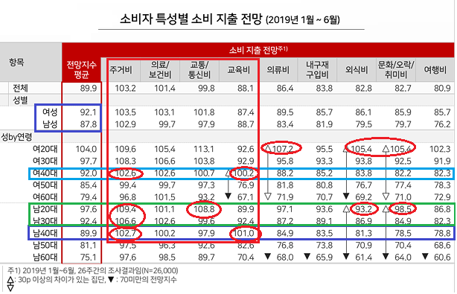
※ 참고자료 : 소비자 특성 별 소비 지출 전망 (’19년 전반기)

Slide 52

PART 1
PART 4
Q & A
Feed & Back

Slide 53
THANK YOU

